Slide 1
Шкільний освітній мистецько-культурний проект
«У майбутнє – із заповітом Кобзаря»

Slide 2
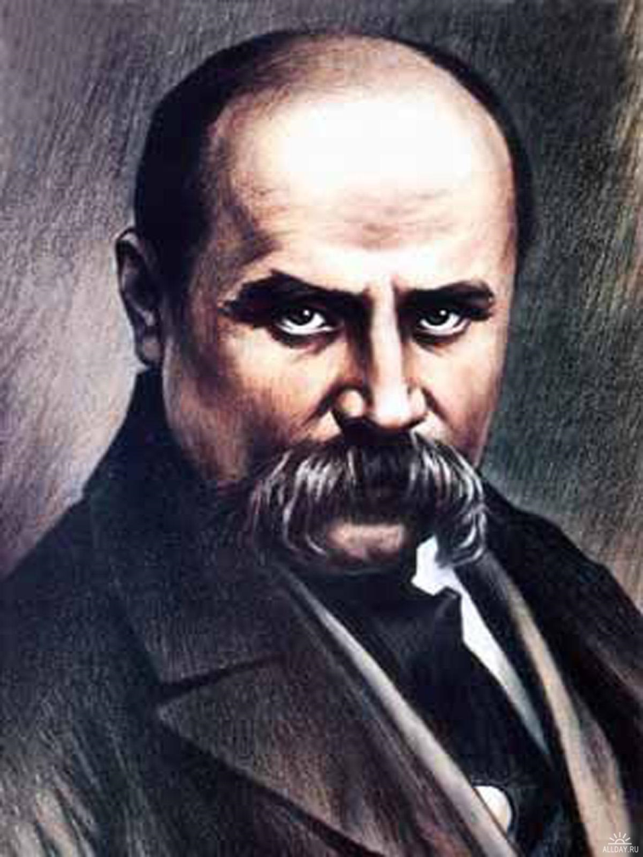
Мета проекту:
Гідно вшанувати пам’ять Т. Г. Шевченка

Slide 3
Завдання проекту:
Пропагувати творчу спадщину Т. Г. Шевченка, залучаючи до цього учнів та вчителів школи;
Реалізувати на практиці акмеологічний підхід та технологію успіху;
Всебічно розвивати творчу діяльність учнів та вчителів школи;
Представити широкій громадськості результати діяльності педагогічного та учнівського колективів з успадкування пам'яті Великого Кобзаря.

Slide 4
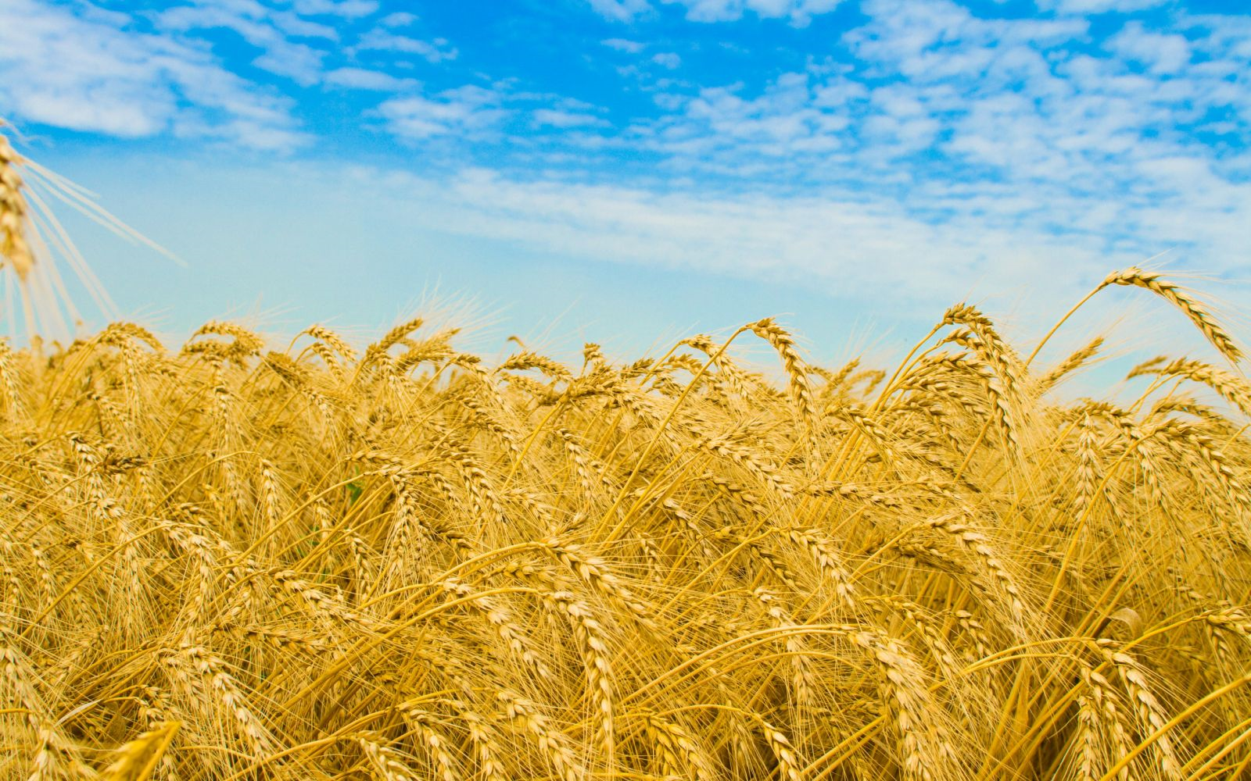
Учасники проекту:
Педагогічні працівники ЗОШ №7;
Учні;
Батьки.

Slide 5
Тривалість проекту:
1 рік (травень 2013 – травень 2014)

